Slide 1
《我们如何思维》读书交流——第十三章
语言和思维工具
百草园 陈丽梅

Slide 2
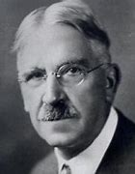
一、语言和思维的关系
语言 思维
语言是思维的必要工具。
语言是思维的工具。
语言不是思维，但它对于交流思想，对于思维本身是必需的。

Slide 3
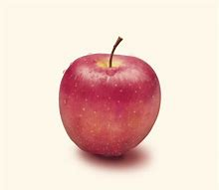
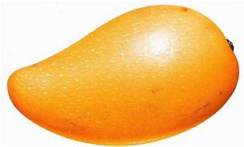
一、语言和思维的关系
语言是思维的必要工具。
语言 思维
口头语言：“我想吃苹果，我不能吃芒果。”
肢体语言：拿起苹果吃，而把芒果推远一点，或者对着芒果摇摇手。
选择苹果，因为对芒果过敏。

Slide 4
一、语言和思维的关系
语言不仅包括口头语言和书面语言，姿势、图画、古迹、视觉现象、手指运动等一切有意地和人为地用来作为符号的东西，在逻辑上都是语言。
语言是思维的必要工具。
思维是应对事物中暗含的意义，这种意义必须依托有形的物体才能让人理解。
语言 思维
这种传递意义的有形物体被称为“符号”。
符号 意义

Slide 5
一、语言和思维的关系
传递思维必需借助语言。
语言是思维的必要工具。

Slide 6
一、语言和思维的关系
语言 思维
1.语言符号的作用是选择和分辨，使意义清晰；（定义） 2.语言符号保存、记录和贮存意义；（保存） 3.当需要理解别的事物时，可以应用语言符号。（迁移）
符号 意义

Slide 7
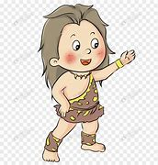
定义
保存
迁移
雨
雨
雨

Slide 8
一、语言和思维的关系
传递思维必需借助语言。
语言是思维的必要工具。
语言促进思维的发展。
小节：深入理解语言对于思维的必要性，是让我们深切体会到我们小学阶段对于发展学生思维能力的基础性和重要性。因为在学校教育中，语言是学生学习的主要内容和工具。我们承担的语文学科的教学，承载了学生语言学习的重中之重。所以在日常教育、学科教学中扎实提高学生的语言能力，是为他们的思维发展奠定基石，扫清障碍。

Slide 9
二、语言在教育上的应用
1.语言的用途是什么？
2.教育需要做些什么？

Slide 10
二、语言在教育上的应用
第一个用途（最初）：语言起初并不表达思想，而是影响别人的行动；
第二个用途：用语言形式与别人更亲密的社交关系；
第三个用途（最晚出现）：作为思想和知识的有意识的运载工具。
1.语言的用途是什么？
2.教育需要做些什么？

Slide 11
二、语言在教育上的应用
教育要把语言转换为思维的工具。
学校教育上对于语言的教育目的应该是：指导学生的口头和书面语言，使语言由原来的作为实际的社交工具，逐步变成有意识地传播知识、帮助思维的工具。
1.语言的用途是什么？
2.教育需要做些什么？
让学生的语言习惯从“日常事务”转化为表达“精确概念”的习惯。

Slide 12
二、语言在教育上的应用
如何把语言转换为思维的工具？
1）扩充词汇量 主动的文字活动 > 被动的外部刺激（主动学习） 生活化的“流行”观念 > 孤立的书本中的词汇（生活中学习）
2）更精确的表达词汇的意义 词汇的精准、精妙 关于“术语”的使用：术语是对一些完整的意义给予一个专有的名词。
3）养成连贯叙述的习惯

Slide 13
二、语言在教育上的应用
几种妨碍语言连贯性，干扰思维系统的情况
①教师垄断连贯叙述。学生常常用简短的词语或单一的不连贯的句子来回答问题。只要学生回答中有一点点线索，教师便立马给予肯定，然后加以延伸，然后详细讲述教师认为应当表达的意思，详述和结论都由教师包办了。 ②讲课时琐碎的“分析性的”提问，会把教材细分为若干小段，打乱了教材所包含的意义的完整性，不分主次地堆积一些不相联系的细枝末节。
③强调避免错误，而不注重获得能力。这种倾向也阻碍了连贯的叙述和连贯的思维。为了不犯错误，采取消极、沉默的态度，把应当用于积极思维的精力用到避免错误上去，学生因小失大，失去了完整表述的兴趣。

Slide 14
谢
谢

